Slide 1
基于docker&VM实现的PaaS
CIS

Slide 2

Paas解决了什么问题？
IaaS: 硬件的自动化管理，人与机器的解耦合 获得效率/提高资源利用率
PaaS: 应用的自动化管理，应用与OS的解耦合 获得弹性/简化运维
Traditional IT
IaaS
PaaS
You Manage
Applications
You Manage
Applications
Applications
Data
Data
Data
业务敏捷性和节省成本
You Manage
Runtime
Runtime
Runtime
Middleware
Middleware
Middleware
由平台管理
O/S
O/S
O/S
由平台管理
Virtualization
Virtualization
Virtualization
Servers
Servers
Servers
Storage
Storage
Storage
Networking
Networking
Networking
Notes:
IaaS: 硬件的自动化管理，人与机器的解耦合 获得效率/牺牲性能
PaaS: 应用的自动化管理，应用与OS的解耦合 获得弹性/牺牲控制

Slide 3
应用的趋势&Paas可实现的内容
1.开发迭代速度快
2.移动APP，wechat，web多平台
3.灰度发布/升级蘋烦
4.弹性伸缩
5.底层无关性(私有云，公有云无关)
6.CICD
1.底层解耦(在线升级，弹性扩容)
2.数据为服务
3.分解应用程序(应用与配置分离，应用与服务分离)
4.尽可能自动化(CICD)
5.将更多的精力放在业务上
1.各部门独立建设系统(标准不一，数据分散，功能重复)
2.供应商多，各自为政(接口不一，协调困难)
3.上线周期长，扩容困难(运维人员多；预估容量大，浪费资源)

Slide 4
典型的错误应用
Docker中安装mysql
Docker中跑构建脚本
War包一层一层的压下去
所有应用都使用docker实现
共享目录给docker
Docker之间相互通讯
Docker漂移

Slide 5
Docker方法论
必须先搞清楚的概念
1.应用与服务的区分
2.资源与应用的区分
3.应用与数据区分
4.开发与Infa的划分(运维)
5.项目和产品的区别
1.docker中不跑脚本（举反例，扩展）
2.docker中不放数据
3.APP的基础运行环境和war包要分开维护
4.应用的程序包和配置文件分开
4.docker之间不能相互直接通讯
5.不要分两部分传送应用程序(构建，发布，运行要分清)
6.不要创建大尺寸镜像
7.不要使用单层镜像
8.不要从正在运行的容器中创建镜像
9.不要在单个容器中运行一个以上进程
10.不要在镜像中存储证书及使用环境变量
11.不要以 root 权限运行进程
12.不要依赖 IP 地址(依赖服务注册和域名)
13.容器监控自动发现(zabbix elk)
14.应用与服务分开(内置服务or第三方外置服务)应用在docker,服务在VM

Slide 6
Docker方法论
1.docker中不跑脚本 :docker中跑构建脚本，每次构建出的包可能不一样
2.docker中不放数据 :会导致镜像越来越大，aufs的层越积越厚，不如直接使用VM
3.APP的基础运行环境和war包要分开维护 :方便执行devops,把运行环境对发布结果的影响降到最低
4.应用的程序包和配置文件分开 :同样的程序包，换个配置就可以执行，方便发布
4.docker之间不能相互直接通讯 :多部门应用使用同一平台，难免出现“老鼠屎”
5.不要分两部分传送应用程序(构建，发布，运行要分清) :避免docker越来越大，防止问题不断叠加
6.不要创建大尺寸镜像 :有违docker 小 轻 块的特点；打镜像发布占用带宽资源多
7.不要使用单层镜像 :不利于镜像的分层管理
8.不要从正在运行的容器中创建镜像 :防止携带运行信息，影响后续使用
9.不要在单个容器中运行一个以上进程 :方便问题定位
10.不要在镜像中存储证书及使用环境变量 :镜像不限定特定环境
11.不要以 root 权限运行进程 :
12.不要依赖 IP 地址(依赖服务注册和域名) :影响灵活扩展
13.容器监控自动发现(zabbix elk) :无自动发现的监控配置不利于维护
14.应用与服务分开(内置服务or第三方外置服务)应用在docker,服务在VM :尽可能小影响原有格局，推动部署

Slide 7
网络方案
隧道方案
通过隧道，或者说Overlay Networking的方式：
Weave，UDP广播，本机建立新的BR，通过PCAP互通。
Open vSwitch（OVS），基于VxLAN和GRE协议，但是性能方面损失比较严重。
Flannel，UDP广播，VxLan。
隧道方案在IaaS层的网络中应用也比较多，大家共识是随着节点规模的增长复杂度会提升，而且出了网络问题跟踪起来比较麻烦，大规模集群情况下这是需要考虑的一个点。
路由方案
还有另外一类方式是通过路由来实现，比较典型的代表有：
Calico，基于BGP协议的路由方案，支持很细致的ACL控制，对混合云亲和度比较高。
Macvlan，从逻辑和Kernel层来看隔离性和性能最优的方案，基于二层隔离，所以需要二层路由器支持，大多数云服务商不支持，所以混合云上比较难以实现。
Docker Libnetwork Container Network Model（CNM）阵营
● Docker Swarm overlay
● Macvlan & IP network drivers
● Calico
● Contiv（from Cisco）
Container Network Interface（CNI）阵营
● Kubernetes
● Weave
● Macvlan
● Flannel
● Calico
● Contiv
● Mesos CNI

Slide 8
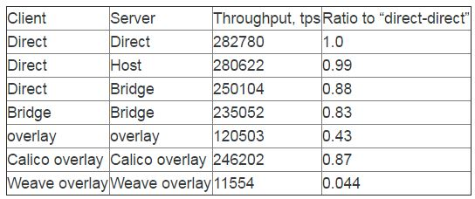
网络方案性能对比
类型 | TCP | UDP
Overlay 网络中的两个容器之间 (A) | 913 Mbits/sec | 1.05 Mbits/sec
Bridge/NAT 网络中的两个容器之间 (B) | 1.73 Gbits/sec
主机间 (C) | 2.06 Gbits/sec | 1.05 Mbits/sec
主机到另一个主机上的 bridge 网络模式的容器 (D) | 1.88 Gbits/sec
主机到本主机上的容器 (E) | 20.5 Gbits/sec
主机到另一个主机上的 host 网络模式的容器 (F) | 2.02 Gbits/sec | 1.05 Mbits/sec
容器 Overlay 效率 (A/C) | 44% | 100% ?
单个 NAT 效率 (D/C) | 91%
两个 NAT 效率 (B/C) | 83%
Host 网络模式效率 (F/C) | 98% | 100%

Slide 9
最终选型
docker网络要解决的问题：
1.跨主机通讯
2.跨主机迁移
3.独立业务IP
4.能否在公有云部署
5.访问控制和隔离性
6.性能保证和优化
7.对现有物理网络改动和影响较小
8.使用和调试都比较方便
9.是否必要使用overlay(VxLAN)
linux bridge:受vlan限制，最大4096
Host:主机间docker无法通讯
Calico:docker享有独立IP，ACL控制权限；路由方案公有云也可部署
Fannel:隧道方案，IP包拆包封包影响速度和效率；VxLan公有云部署困难
Open vSwitch:同上

Slide 10
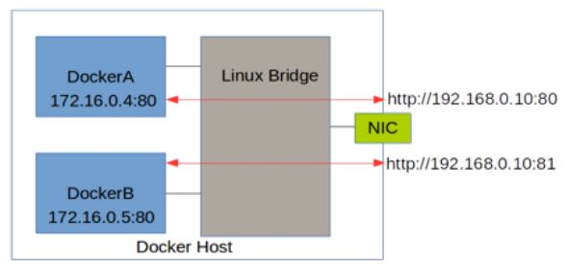
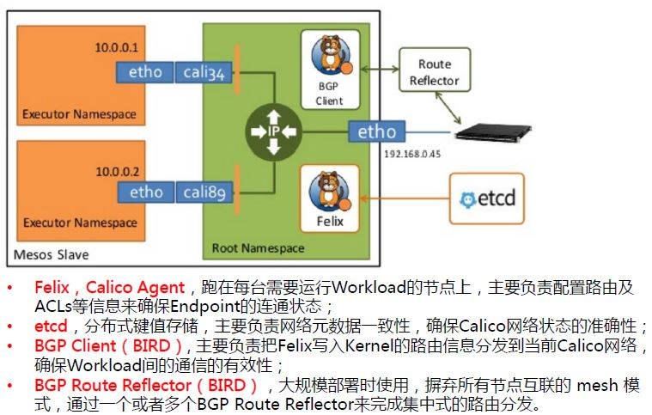
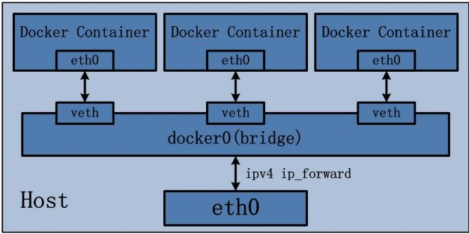
最终选型：linux bridge/host/Calico

Slide 11
Paas平台要实现的
1.配置管理docker
2.容器编排/弹性伸缩(定时/按需)
3.故障迁移(自动failover)
4.权限开通(自动配置)
5.负载均衡(自动配置)
6.健康监测(自动发现并配置)
7.监控(自动发现并配置)
8.日志收集(自动发现并配置)
9.镜像/代码统一管理
10.镜像自动部署(可配置)
11.工程构建
12.工程发布
13.网络方案
14.多租户(未来)
15.计费(未来)
16.对开发流程的支持
17.对应用架构的支持(未来)

Slide 12











Docker PaaS的部件模块（devops各自组建）
Router(nginx/F5)
Docker PaaS
Kubernetes 容器编排引擎
Rancher/shipyard docker管理平台
Saltstack 自动化运维
consul,etcd,zookeeper,doozerd 服务发现和配置共享
registrator 服务自动注册
cadvisor influxdb grafana heapster 健康监测/监控
graylog+Elasticsearch 日志收集加分析
Gitlab/Jenkins/Jfrog Artifactory 代码/构建包/image仓库
consul(etcd,zookeeper,doozerd)
Rancher/shipyard
Cadvisor&influxdb
registrator
Apps
Service Nodes
graylog+Elasticsearch
Docker image
GitLab Jfrog Artifactory
Saltstack
Kubernetes（下面画上虚拟机）
Public Clouds
Private Clouds
Micro Clouds
Notes:
Cloud Foundry PaaS
An application runs in a DEA, which is a droplet execution agent. The Cloud Controller orchestrates the routing and lifecycle of all DEAs in the pool. Routers manage application traffic. Health Manager reports mismatched application states to the CC. A service gateway provides an interface for services (native or external). A messaging bus manages all system communication. Apps are accessed directly through the router while web and CLI clients (e.g., vmc, STS) access Cloud Controller via RESTful services.

Slide 13
Cloud Foundry逻辑视图
PaaS平台
Dev团队使用组件
PaaS运行环境
Ops人员
Dev人员
Web浏览器
PC –浏览器访问
Mobile – App访问
HA Proxy
HA Proxy
服务
应用监控
Hadoop
动态路由器 (nginx)
动态路由器 (nginx)
动态路由器 (nginx)
RabbitMQ
Redis
ELK日志
Redis
Session共享
mySQL
Oauth
SSO服务
VM虚机/Cell
VM虚机Cell
VM虚机/Cell
zabbix
zabbix
Rancher/shipyard
SpringXD
API Gateway
SSHFS
Warden
container
Docker
自动弹性伸缩
docker
应用
docker
dubbo微服务
数据同步
应用
应用
应用分发
提醒服务
dubbo微服务
推送通知
Graylog/ELK
应用监控
Web界面
Graylog/ELK
service Broker
监控代理
监控代理
mySQL
kafka
MongoDB
uaa - AuthN
consul(etcd,zookeeper,doozerd)
Docker镜像包
SaltStack
GitLab
Artifactory
Redis
registrator
资源调度
服务发现和配置共享
LDAP集成
LDAP服务器
NATS 消息总线
swift
存储服务
Jenkins
Git
cadvisor influxdb grafana heapster
Oauth SSO
授权服务器
maven
PaaS 服务安装、在线升级
Kubernetes
IaaS/vSphere
IaaS/OpenStack
IaaS/AWS

Slide 14
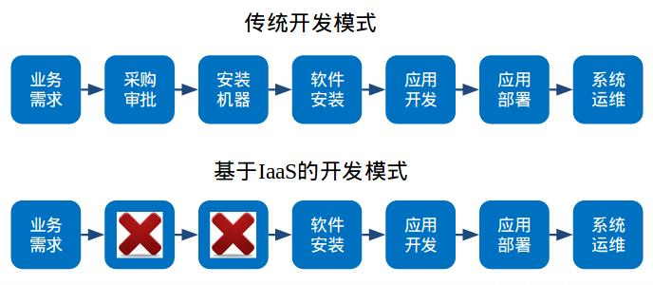

三种开发模式—DevOps （PaaS平台供应商做什么）
Iaas的开发运维模式
Paas的开发运维模式
Always
Production
Ready

Slide 15

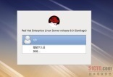
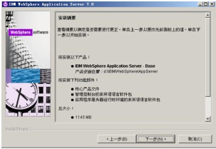
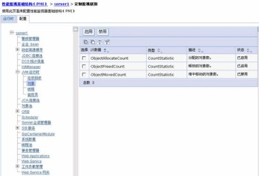
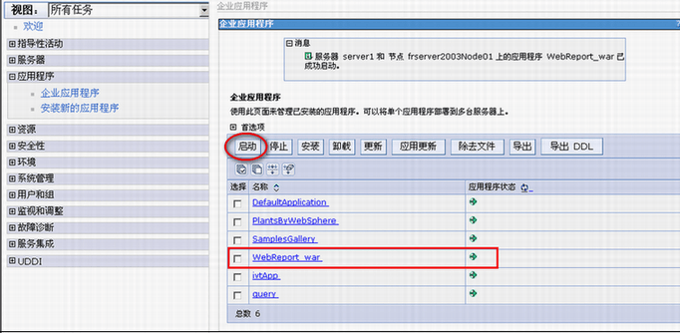
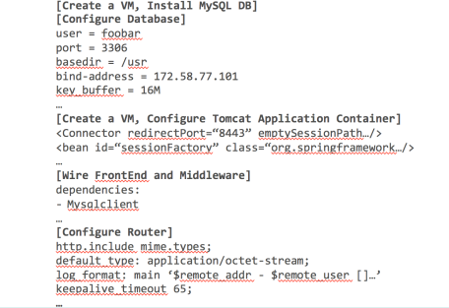
传统开发环境的准备和PaaS应用环境准备
PaaS:
应用部署以分钟/秒计
装操作系统-半小时 需专业技能
装应用服务器-半小时 需专业技能
在一个Web界面中选择资源大小、平台、服务
一键部署
无需申请资源、
无需安装操作系统、
无需装应用平台、
无需装数据库，
无需麻烦运维人员
配置应用服务器-两小时 需专业技能
手工或脚本部署应用—1小时，专业技能
修改配置和设置各种参数---数小时，专业技能
Notes:
RHS diagram notes from Intel
LIMITED AGILITY
Today, the process to build and host a custom application is lengthy and complex, often taking several months after an application is initially developed to fully deploy it into production.
Each application follows its own path to production process, which includes source code development, test, and production phases.
Each phase of the path to production requires a dedicated environment to be provisioned, compounding the complexity of application setup and deployment.
The typical application lifecycle includes 75 individual steps, only 9 percent of which are fully automated. The entire process can take 130 to 140 days for new custom applications, and 30 to 40 days for version updates.
Other milestones in the application lifecycle, such as maintenance, new releases, and end-of-life, are also characterized by multiple steps and minimal automation, as illustrated RHS diagram.
By the time the application is landed, it could be out of date or no longer relevant, resulting in lost revenue opportunities.

Slide 16




持续交付三条主线（步骤）（左上角放开发环境）
3.从Artifact仓库准生产、生产环境
（Push/Release）
开发
Dev Desktop
Dev执行
2. 从Artifact仓库到开发&测试环境
集成环境
Sit
测试环境
Uat
ops执行
版本控制服务
CI Server
Artifact
仓库
Saltstack
1. 从Code到Artifact仓库(git/Jenkins/maven)
生产环境
Production

Slide 17
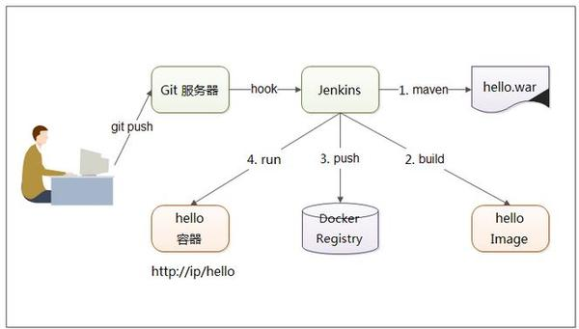
devops
docker生命周期：
1.代码托管
2.自动构建
3.私有镜像托管
4.容器创建
5.动态负载
6.资源回收
devops生命周期：
1.分布式的代码版本管理，协调开发
2.自动的构建和测试
3.代码和构建包仓库
4.自动集成&测试
5.回归测试，性能测试
6.灰度发布，在线升级

Slide 18
Devops如何分工
devops中的dev:
开发集成
在线调试
Git代码管理
在线发布
服务定制
docker基础镜像定制
Jenkins/Rational
自动构建
自动测试
自动发布
开发\测试环境发布
devops中的ops:
docker平台自身在线升级
应用在线升级(灰度发布)
服务在线升级
docker/VM自动配置部署(自动化运维)
docker平台监控(自动注册/发现)
日志管理
安全管理
应用监控
生产环境发布/同步
日志集中管理
租户管理
资源回收

Slide 19
开发测试到生产环境
dev
ops
开发测试(集群A)
生产环境(集群B)
docker
docker
docker
docker
docker
docker
docker
docker
docker
docker
docker
docker
docker
docker
代码管理
Git
持续集成
Jenkins
库管理
Artifactory
1、应用部署流程
2、根据标签获取部署应用包
PaaS service
运维门户
PaaS service
mySQL
ServiceBroker
Redis
RabbitMQ
3、自动部署应用、灰度发布
平台定时伸缩
应用弹性伸缩
平台定时伸缩
应用弹性伸缩
集中日志管理
控制台
提醒服务
服务监管
应用运行时
提醒服务
服务监管
平台监管
平台监管
集中日志管理
mySQL
ServiceBroker
Redis
RabbitMQ
应用运行时
MySQL
数据库
HA
MySQL
数据库
HA
MySQL
数据库
MySQL
数据库
HA
MySQL
数据库
HA
MySQL
数据库

Slide 20
PCF一体化的PaaS和Docker生态圈的对比
功能项 | PCF支持 | Docker生态
常用应用服务 | MySQL,Redis,RabbitMQ | MySQL,Redis,RabbitMQ(saltstack自动安装配置)
移动计算 | 消息推送、数据同步，API-Gateway、用户管理、应用分发、应用分析 | 无
应用支撑服务 | APM,Session共享,SSO、远程文件服务、API管理 | 无
微服务 | Spring Cloud, Spring Boot | Dubbo/dubbox
数据分析服务 | Kafka、MongoDB、PHD | Kafka、MongoDB
数据服务 | GemFire、Neo4J、RiakCS、Cassandra | Cassandra
DevOps服务 | Jenkins、Git、Artifactory | Jenkins、Git、Artifactory
平台服务 | ELK、KLA、平台自身监控 | Graylog+ELK
用量计费 | 内置，并包括服务 | 自己定制
自动弹性伸缩 | 业务SLA的全自动弹性伸缩 | 端口/组件/应用三层监测
故障恢复 | 应用级+系统级 | docker
多IDC的高可用性 | 内置支持 | 定制
应用和配置解耦 | Service Broker | 应用和配置手工分离
路由 | PCF GoRouter | Nginx/F5
日志聚合 | PCF Doppler | 自己定制
访问控制 | PCF UAA+Login管理 | 自己定制
应用构建 | PCF Buildpack | Dockerfile
集群管理 | Diego | Kubernetes /Marathon/Docker Swarm
调度 | Diego | Mesos，K8s
资源管理 | Diego | Mesos，K8s
多OS的应用支持 | 支持Linux,.Net/Win | Linux应用
容器 | Garden | Docker
和IaaS集成 | BOSH | Kubernetes/saltstack

Slide 21
cloudfoundry能实现，现在不好实现的功能
cloudfoundry能实现，现在不好实现的功能：
1.service broker -应用与服务通过注册方式使用
2.天然对微服务的支持
3.计费
4.多租户（鉴权）
5.开发工具插件
6.有总控制器，提供REST API
7.块存储服务
8.VM docker统一管理平台
9.对虚拟机的直接调用
10.4个层级的高可用性(app,process,vm,az)

Slide 22
PaaS平台搭建运维流程
平台实施
平台系统运维
产品需求调研
方案设计
产品选型
硬件实施
日志收集
性能分析
系统部署
系统调优
性能监控
功能集成
报表
安全策略
平台持续开发
新功能评估
新功能开发
新功能上线测试

Slide 23
项目搭建运维流程
项目实施
项目需求调研
参与方案设计
参与开发测试流程
生产环境方案脚本编写及测试
生产环境部署方案确定
生产环境实际准备（docker + VM)
生产环境打包（War + Configuration file
生产环境发布
项目运维
日志收集
性能分析
参与性能优化
性能监控

Slide 24
Ops部分工作明细
PaaS平台搭建
PaaS运维
业务实施
业务运维
1.产品需求调研
2.产品功能选型
3.产品方案设计
4.硬件选型
5.硬件采购
6.IDC建设
7.服务器/存储/网络设备上架
8.子网规划
9.Vsphere/OpenStack安装配置
10.网络设备配置
11.存储平台配置
12.虚拟化平台子网规划
13.故障转移集群配置
14.K8S/MESOS/Swarm安装
15.Docker节点安装
16.Docker存储配置
17.Docker集群配置
18.集群网络配置
19.可视化容器管理平台构建
20.容器编排引擎安装配置
21.权限管理平台安装配置
22.负载均衡功能模块配置
23.服务发现及注册功能模块配置
24.监控平台搭建(自动发现并配置)
25日志平台搭建(自动发现并配置)
26.镜像/代码统一管理平台搭建
27.功能测试
28.多租户/计费功能模块搭建及配置
29.统一管理平台构建
1.日常日志分析
2.监控分析
3.硬件故障巡查及处理
4.网络配置调优
5.存储配置调优
6.平台级故障处理
7.业务环境编排脚本编写
8.新服务上线
9.新功能模块配置
10.各类运维报表生成
11.现有功能使用情况汇总
12.结合业务及监控信息进行系统性能调优
1.参与业务系统调研
2.参与业务系统设计
3.对业务系统设计按平台要求提出建议
4.开发测试环境准备(自动编排)
5.基础镜像生成(自动编排)
6.软件依赖源搭建
7.生产环境准备并确保与开发测试环境一致(自动编排)
8.生产环境镜像生成(自动编排)
9.生环环境部署(自动编排)
1.日常日志分析
2.监控分析
3.依业务需求进行平台级性能调优
4.根据业务需要按规则对环境进行自动伸缩(自动编排)
5.参与业务故障排除
6.业务系统运维报表生成
7.业务系统调优建议

Slide 25
施工计划
1.配置管理docker
2.容器编排
3.权限开通(自动配置)
4.负载均衡(自动配置)
5.监控(手动发现并配置)
6.日志收集(手动动发现并配置)
7.镜像/代码统一管理
8.工程构建
9.工程发布
10.网络方案
11.对发布流程的支持
1.配置管理docker(UI)
2.弹性伸缩(定时/按需)
3.监控(自动发现并配置)
4.日志收集(自动发现并配置)
5.镜像/代码统一管理
6.镜像自动部署(可配置)
1.故障迁移(自动failover)
2.健康监测(自动发现并配置)
1.多租户
2.计费
3.对应用架构的支持

Slide 26

Zabbix in Pass
1.监控Host主机资源
2.监控Host主机Docker/Etcd/Netowrk/Storage等各组件及服务状态
3.自动发现Host主机Docker容器
4.监控每一个Docker的CPU/内存/网络状态
5.配合业务可以从应用角度监控资源使用情况及服务状态
Container
Container
Container
Docker Daemon
Etcd
Network
Other components
Zabbix Server

Slide 27
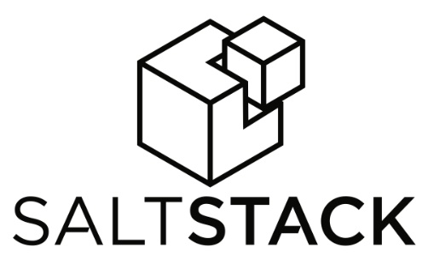
Saltstack in PaaS
平台搭建
平台运维
项目实施
项目运维
网络配置调优
开发，生产，测试环境准备
环境自动伸缩
全部平台级软件部署安装
存储配置调优
基础镜像生成
报表生成
新服务上线
软件依赖源搭建
业务系统调优
系统性能调优
生产环境镜像生成
生产环境部署
PaaS搭建过程中涉及软件安装部署，系统配置，用户管理及验证全部工作可以通过Saltstack进行
Paas运维过程中全部平台级调优，新功能上线工作都可以由saltstack完成
业务开发阶段全部运维工作
业务运维阶段全部运维工作
SaltStack

Slide 28
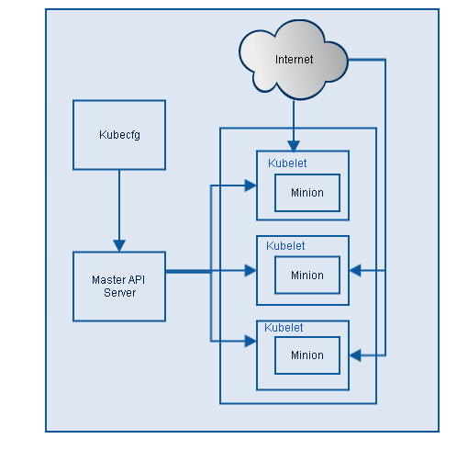
K8s
Kubernetes是Google开源的容器集群管理系统，其提供应用部署、维护、 扩展机制等功能，利用Kubernetes能方便地管理跨机器运行容器化的应用，其主要功能如下：
1) 使用Docker对应用程序包装(package)、实例化(instantiate)、运行(run)。
2) 以集群的方式运行、管理跨机器的容器。
3) 解决Docker跨机器容器之间的通讯问题。
4) Kubernetes的自我修复机制使得容器集群总是运行在用户期望的状态

Slide 29
Master
Master定义了Kubernetes 集群Master/API Server的主要声明，包括Pod Registry、Controller Registry、Service Registry、Endpoint Registry、Minion Registry、Binding Registry、RESTStorage以及Client, 是client(Kubecfg)调用Kubernetes API，管理Kubernetes主要构件Pods、Services、Minions、容器的入口。Master由API Server、Scheduler以及Registry等组成。从下图3-2可知Master的工作流主要分以下步骤：
1) Kubecfg将特定的请求，比如创建Pod，发送给Kubernetes Client。
2) Kubernetes Client将请求发送给API server。
3) API Server根据请求的类型，比如创建Pod时storage类型是pods，然后依此选择何种REST Storage API对请求作出处理。
4) REST Storage API对的请求作相应的处理。
5) 将处理的结果存入高可用键值存储系统Etcd中。
6) 在API Server响应Kubecfg的请求后，Scheduler会根据Kubernetes Client获取集群中运行Pod及Minion信息。
7) 依据从Kubernetes Client获取的信息，Scheduler将未分发的Pod分发到可用的Minion节点上。

Slide 30
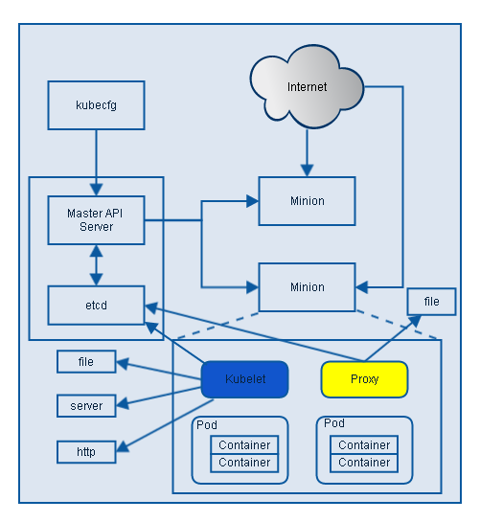
Kubelet
Kubelet是Kubernetes集群中每个Minion和Master API Server的连接点，Kubelet运行在每个Minion上，是Master API Server和Minion之间的桥梁，接收Master API Server分配给它的commands和work，与持久性键值存储etcd、file、server和http进行交互，读取配置信息。Kubelet的主要工作是管理Pod和容器的生命周期，其包括Docker Client、Root Directory、Pod Workers、Etcd Client、Cadvisor Client以及Health Checker组件，具体工作如下：
通过Worker给Pod异步运行特定的Action。
2) 设置容器的环境变量。
3) 给容器绑定Volume。
4) 给容器绑定Port。
5) 根据指定的Pod运行一个单一容器。
6) 杀死容器。
7) 给指定的Pod创建network 容器。
8) 删除Pod的所有容器。
9) 同步Pod的状态。
10) 从Cadvisor获取container info、 pod info、root info、machine info。
11) 检测Pod的容器健康状态信息。
12) 在容器中运行命令。

Slide 31
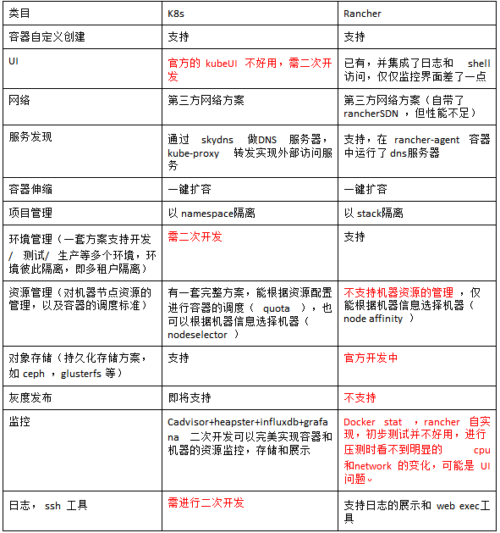
Rancher
使用Rancher来运行Kubernetes有很多优势。大多数情况下能使用户和IT团队部署和管理工作更加方便。Rancher自动在Kubernetes后端实现etcd 的HA，并且将所需要的服务部署到此环境下的任何主机中。在设置访问控制，可以轻易连接到现有的LDAP和AD基础构架。Rancher还可以自动实现容器联网以及为Kubernetes提供负载均衡服务。通过使用Rancher，你将会在几分钟内有拥有Kubernetes的HA实现

Slide 32
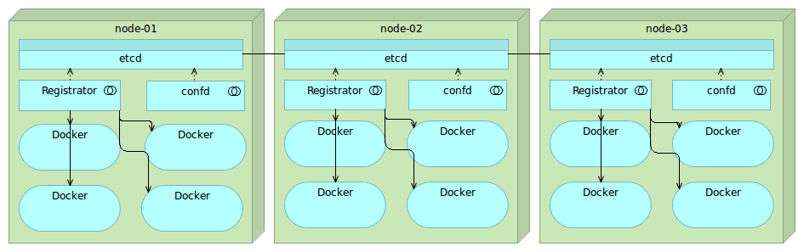
Etcd&registrator
etcd是一个采用HTTP协议的健/值对存储系统，它是一个分布式和功能层次配置系统，可用于构建服务发现系统。其很容易部署、安装和使用，提供了可靠的数据持久化特性。
Registrator通过检查容器在线或者停止运行状态自动注册和去注册服务，它目前支持etcd。

Slide 33
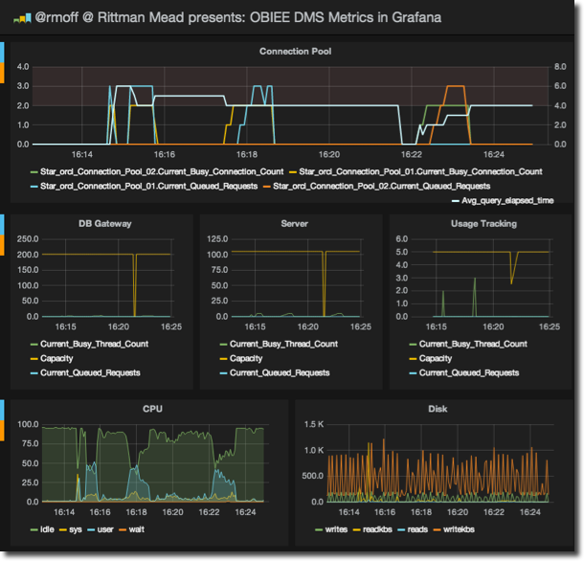
Cadvisor&influxdb
Google的cAdvisor（Container Advisor）“为容器用户提供了了解运行时容器资源使用和性能特征的方法”。
cAdvisor的容器抽象基于Google的lmctfy容器栈，因此原生支持Docker容器并能够“开箱即用”地支持其他的容器类型。
cAdvisor部署为一个运行中的daemon，它会收集、聚集、处理并导出运行中容器的信息。
这些信息能够包含容器级别的资源隔离参数、资源的历史使用状况、反映资源使用和网络统计数据完整历史状况的柱状图。
cAdvisor能够与InfluxDB和Grafana联合起来使用，它们分别是时间序列（time series）的数据库和指标的仪表盘（metrics dashboard），借助它们来存储和展现信息。

